Slide 1
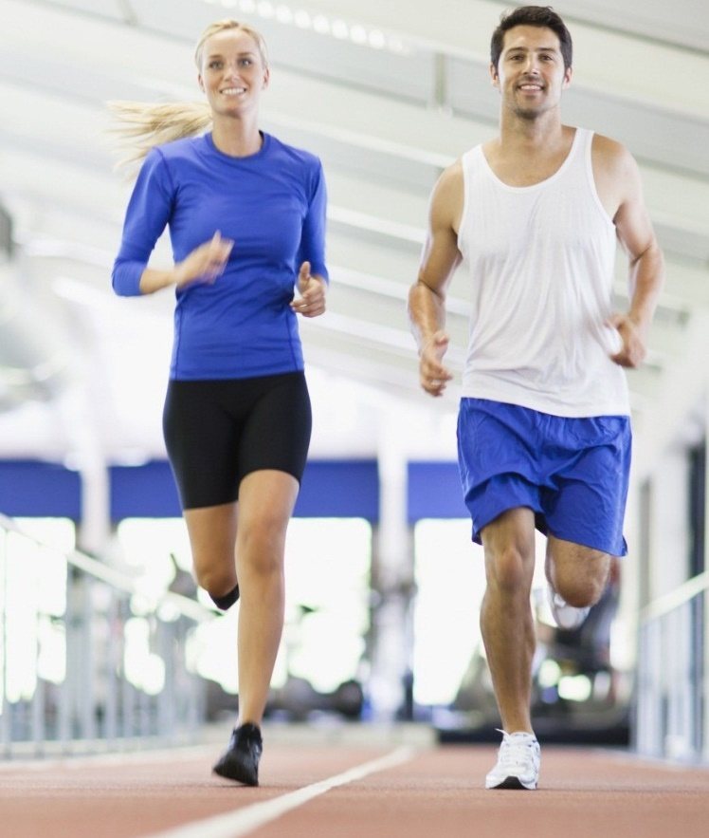
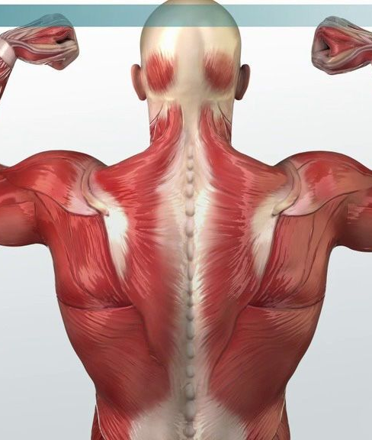
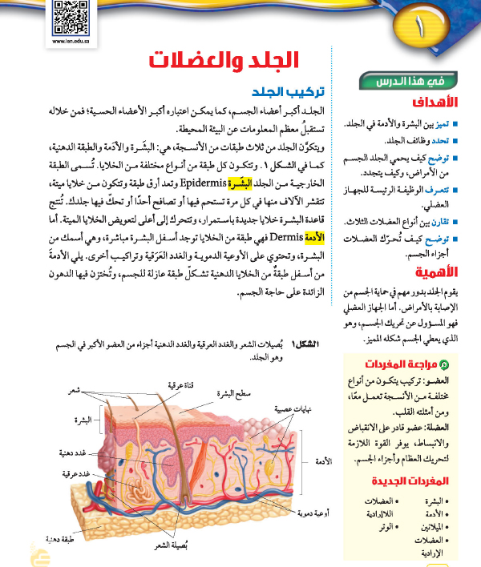
الجلد والعضلات
اعداد الطالبة رميساء احمد

Slide 2
الجلد
تركيبه واجزاءه

Slide 3
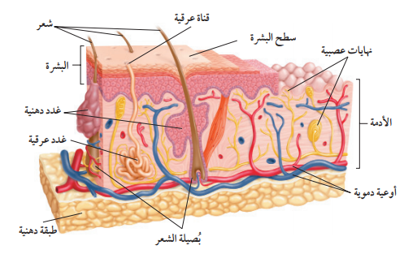
الجلد :
هو اكبر أعضاء الجسم , يغطي جميع اجزاءه الخارجية , اكبر الأعضاء الحسية ؛ من خلاله نستقبل معظم المعلومات عن البيئة المحيطة .
تركيب الجلد :
يتكون من ثلاث طبقات من الانسجة :
البشرة : هي الطبقة السطحية من الجلد تتكون من الاف الخلايا الميتة تتقشر عند الاستحمام او الاحتكاك , تنتج قاعدة البشرة خلايا جديدة باستمرار , وتتحرك الى اعلى لتعويض الخلايا الميتة .
الادمة : هي طبقة من الخلايا توجد اسفل البشرة مباشرة , وهي اسمك من البشرة وتحتوي علي الاوعية الدموية والغدد العرقية وتراكيب أخرى .
الطبقة الدهنية : هي طبقة من الخلايا الدهنية تشكل طبقة عازلة للجسم , تلي الادمة من الأسفل وتختزن فيها الدهون الزائدة عن حاجة الجسم .

Slide 4
لون الجلد

Slide 5
لون الجلد :
تنتج خلايا البشرة مادة كيميائية تسمى :
الميلانين : هي صبغة تحمي الجلد وتكسبه لونه , حيث يختلف لون الجلد من شخص الى اخر , تبعا لكمية الصبغة التي تفرزها الخلايا .
ماذا يحدث للجلد عندما يتعرض الانسان الي الاشعة فوق البنفسجية ؟
يزداد انتاج صبغة الميلانين في خلايا البشرة فيصبح الجلد داكن اللون .
ما العلاقة بين لون الجلد وقدرته علي الحماية والمقاومة ؟
كلما كان لون الجلد افتح كانت قدرته على المقاومة و الحماية اقل , وكان اكثر تأثرا بالحروق , واكثر عرضة للإصابة بمرض سرطان الجلد والعكس صحيح .

Slide 6
وظائف الجلد

Slide 7
وظائف الجلد :
للجلد وظائف متعددة تشمل :
الحماية .
الإحساس بالمؤثرات المحيطة .
تنظيم درجة حرارة الجسم .
وهو الغطاء الحامي للجلد ويحميه من خطورة المؤثرات الفيزيائية والكيميائية .
لا تستطيع بعض أنواع البكتيريا ومسببات المرض الأخرى اختراق الجلد ما لم يكن مصاب بجروح .
بعض الغدد تفرز سوائل في الجلد تستطيع القضاء على البكتيريا .
يعمل الجلد على تقليل كمية الماء المفقود من الانسجة .
توجد فيه خلايا عصبية متخصصة تستقبل المعلومات وترسلها للدماغ ؛ وبسبب هذه الخلايا تستطيع الإحساس بنعومة الأشياء من حولك او خشونتها او سخونة الوعاء او برودته .
تكوين الجلد لفيتامين (د) الناتج عن تحول جزيئات دهنية توجد في الأدمة عند التعرض للأشعة فوق البنفسجية . وفيتامين (د) مهم للصحة ؛ حيث يساعد على الجسم على امتصاص الكالسيوم من الأطعمة في القناة الهضمية .

Slide 8
كيف للجلد ان ينظم درجة حرارة الجسم؟!

Slide 9
للجلد دور مهم في الحفاظ علي درجة حرارة الجسم حيث تساعد الأوعية الدموية على زيادة درجة حرارة الجسم او المحافظة عليها وعندما تتمدد الاوعية الدموية وتتوسع فإن مقدار الدم المتدفق يزداد مما يؤدي الى تحرر الطاقة الحرارية بينما يقل الطاقة المتحررة عند انقباض هذه الأوعية .
الغدد العرقية : تحتوي ادمة الشخص البالغ على 3 ملايين غدة عرقية تقريبا , فعندما تتسع الاوعية الدموية تتفتح المسامات المؤدية الى الغدد العرقية فيفرز العرق ويتبخر فيفقد الجسم طاقة حرارية ويبرد . الغدد العرقية تطرح الفضلات أيضا خارج الجسم منها ( الماء والاملاح الزائدة عن حاجة الجسم ) .

Slide 10
إصابات الجلد وعلاجها

Slide 11
إ صابات الجلد وعلاجها :
في حياتنا اليومية يمكن ان يتعرض الجلد للإصابة بــــــ:
كدوم , خدش , احتراق , جروح وفي حالات أخرى قد يتعرض الى برد شديد او الهواء الجاف لذلك تنتج البشرة خلايا جديدة باستمرار للتعويض عن الخلايا التالفة .عندما يجرح الجلد وتدخل اليه مسببات المرض يسبب الإصابة بالالتهاب .
الكدوم : يحدث عندما تسحق الاوعية الدموية الصغيرة تحت الجلد المتضرر وعندها ترشح الخلايا الحمراء من الاوعية المتضررة الى الانسجة المحيطة ثم تتحطم وتحرر الهيموجلوبين الذي يتحطم بدوره الى مكوناته الأساسية ( الصبغات) . تسبب هذه الصبغات الى ظهور اللون الأحمر والازرق والارجواني في منطقة الإصابة وقد يظهر انتفاخ مع شفاء الكدوم تتحول المنطقة الى اللون الأصفر نتيجة لزيادة الصبغات الحمراء وعودة الصبغة الى مجرى الدم من جديد ثم يختفي تماما .

